Slide 1

Сауат ашу
1-сынып
4-тоқсан

Slide 2
Сабақ тақырыбы:
«Әңгіме оқимын» бөлімі бойынша
Сабақ мақсаты: 1.7 Тыңдалған материал бойынша өз пікірін айту
1.8 Берілген тақырыпқа әңгіме құрап айту
1.9 Сөздерді, дыбыстарды орфоэпиялық нормаларға сәйкес дұрыс айту

Slide 3
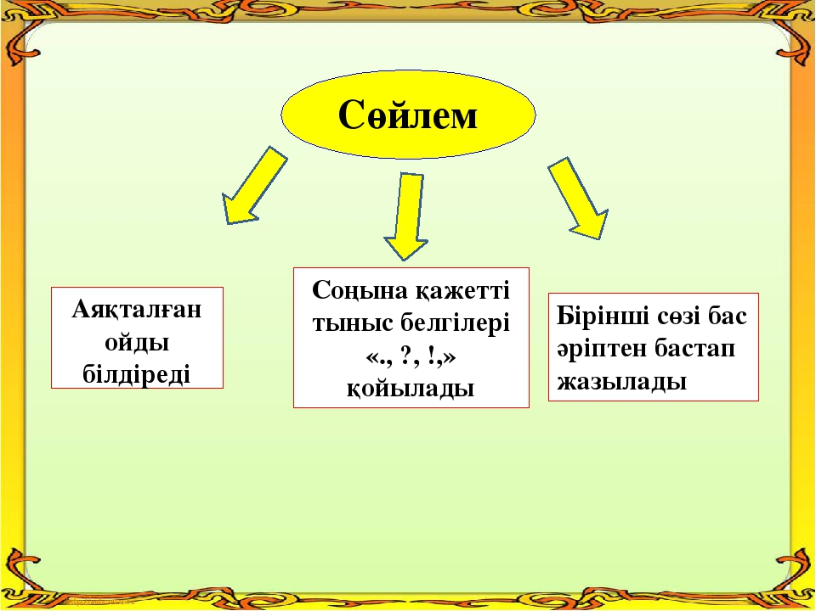

Slide 4
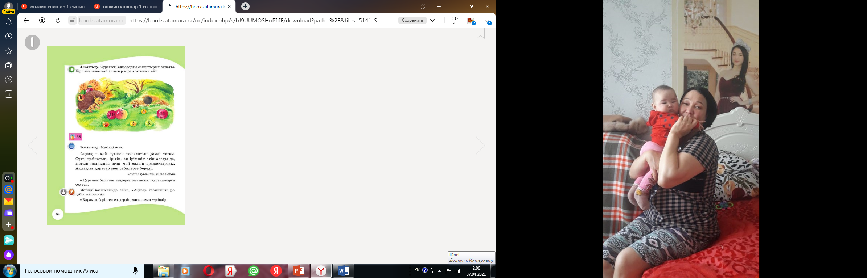

Slide 5
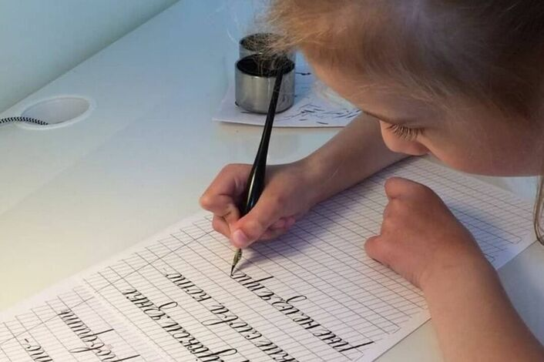
3-жаттығу. Көркем жаз.
Ақлақ-қой сүтінен жасалатын дәмді тағам.

Slide 6
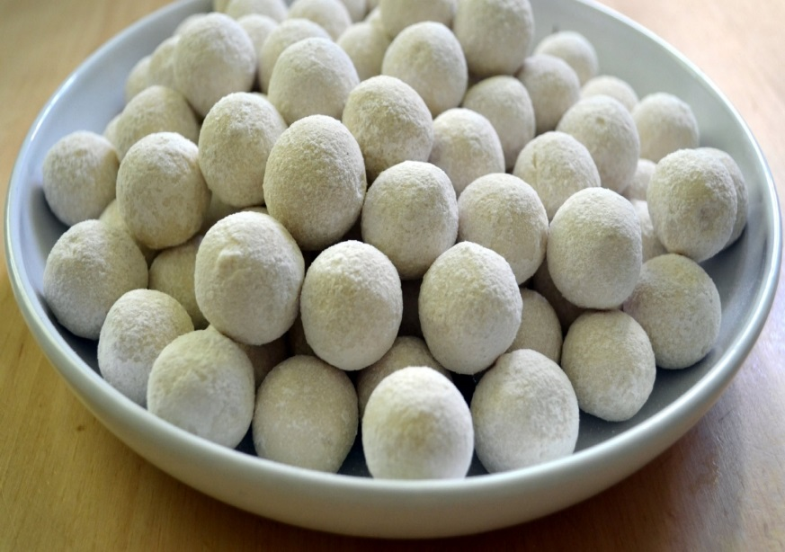
3-жаттығу. Өлеңді жатқа жаз.
Құрт
Қатты құртты жейміз,
Дәмі қышқыл дейміз.
Салма артық күшіңді
Сындырасың тісіңді.

Slide 7
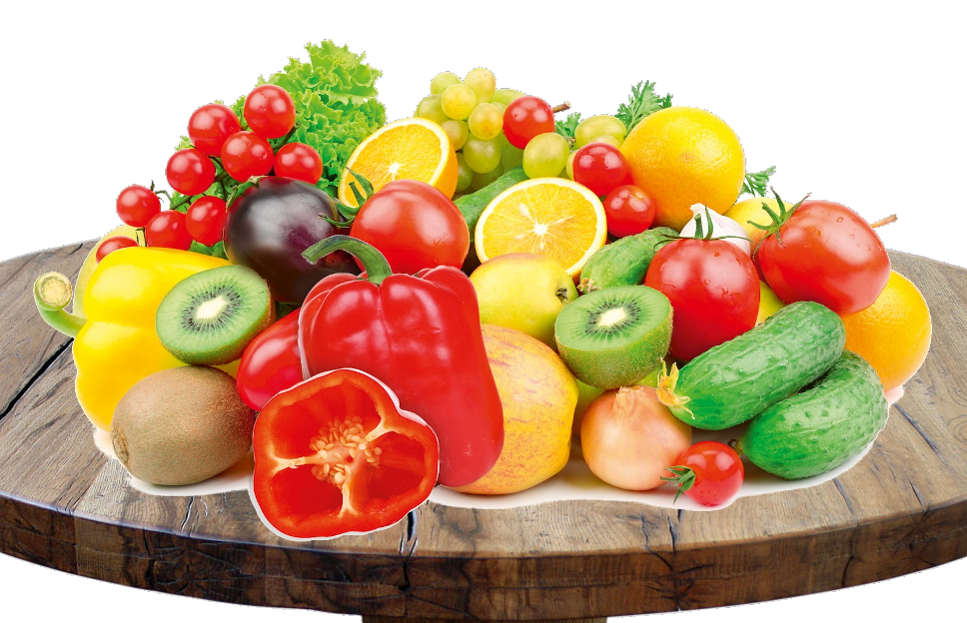
4-жаттығу. Суреттегі көкөністерді ата.
Суреттегі көкөністерді дәмі мен түрі жағынан салыстырып көр.
Үлгі: қияр-бұдыр,лимон-қышқыл...

Slide 8
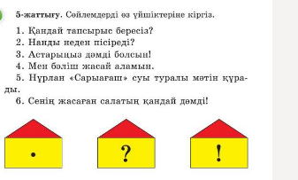

Slide 9


